Slide 2
Использование ИКТ на уроках математики с целью мотивации учащихся и повышения качества знаний.
Щебет В.А.
МБОУ СОШ № 7
г.Сальск

Slide 3
Компьютерные презентации позволяют подойти к процессу обучения творчески, разнообразить способы подачи материала, сочетать различные организационные формы проведения занятий с целью получения высокого результата при минимальных затратах времени на обучение.
По способу использования их можно разделить на две группы:
Презентации для сопровождения нового материала
Индивидуальные работы над проектом

Slide 4
Презентации для сопровождения нового материала
Презентация первой группы органично вписывается в структуру урока, сопровождая рассказ учителя. Возможность вставлять любые объекты (картинки, графики, таблицы и другое) в презентацию делает её особенно привлекательной при изучении сложных тем, когда необходимо показать модели или ход процесса.
Приведу фрагмент презентации на уроке в 6 классе по теме «Отношения и пропорции»

Slide 5
П р о п о р ц и я
«Пропорция-соразмерность. 1) Определённое соотношение частей между собой. 2) В математике равенство двух отношений.» Ожегов С. И.
Отношения 3,6:1,2 и 6,3:2,1 равны. Поэтому можно записать равенство 3,6:1,2=6,3:2,1 или
Средние члены пропорции
В верной пропорции произведение крайних членов равно произведению средних.
b
d
c
a : b = c :d
a
=
*
*
Крайние члены пропорции
Как проверить, верно ли составлена пропорция?
К вопросу

Slide 6
П р о п о р ц и я
Основное свойство пропорции:
Если произведение крайних членов равно произведению средних членов пропорции, то пропорция верна.
Проверьте, верна ли пропорция?
20:16=5:4
20
16
5
4
.
.
=
80 = 80

Slide 7
П р о п о р ц и я
Поменяйте местами средние члены пропорции
20
:
:
16
=
5
4
Верна ли новая пропорция?
Как ещё получить новую пропорцию из данной?
20:5=16:4;
16:4=20:5;
20:16=5:4;
5:4=20:16;
4:5=16:20;
16:20=4:5;
4:16=5:20;
5:20=4:16.

Slide 8
Какие презентации я использую
Презентации, составленные мною или моими учениками
Презентации «Виртуальная школа Кирилла и Мефодия»
Презентации фестиваля «Открытый урок», проводимого газетой «1 сентября».

Slide 9
Презентации «Виртуальная школа Кирилла и Мефодия»
Использование презентаций «Виртуальная школа Кирилла и Мефодия» неудобно тем, что их нельзя изменять, подстраивая под свой урок. Часто непонятно, к какому учебнику они составлены. Слайды очень долго загружаются. Благо, появился фестиваль «Открытый урок». Здесь каждую презентацию можно изменить, добавив или удалив необходимое. Например, три слайда из такой презентации:

Slide 10
Правильные многогранники (геометрия 10 класс)
Выполнила: Бабина Наталья Алексеевна
учитель математики МОУ СОШ №7
Г. Сальск
2007

Slide 11
Сколько существует правильных многогранников в геометрии?
Многогранники
Правильные многогранники
Решение задач по теме «Многогранники»

Slide 12
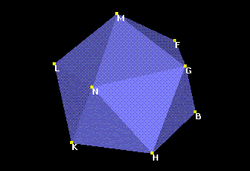
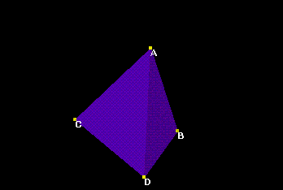
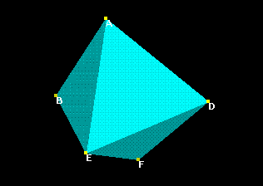
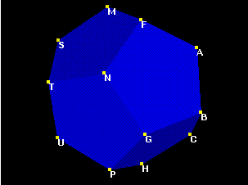
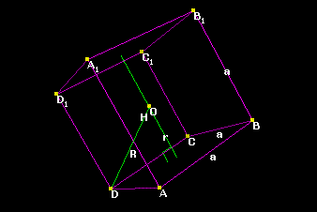
Правильных многогранников 5видов:
Тетраэдр
Икосаэдр
Гексаэдр(куб)
Октаэдр
Додекаэдр

Slide 13
Устный счёт на уроке.
Удобно использовать презентации при устной работе на уроке. Создается только 3-4 слайда. Экономится время на уроках. Например, презентация с фестиваля «Открытый урок».
Ясно, что в такой презентации необходимо удалить звук, можно поменять задания.

Slide 15
Устные упражнения:
№1. Выяснить , при каких значениях х имеет смысл выражение:
№2. Найти y, если:

Slide 16
Устные упражнения:
№3. Решить
неравенство:
№4. Выяснить, возрастающей или убывающей является функция y=f(x) на некотором интервале, если для любых x₁>x₂ из этого интервала:
1) f(x₁)>f(x₂); 2) f(x₁)<f(x₂).

Slide 17
Индивидуальные работы над проектом
Презентация второй группы активизирует творческий потенциал учащегося, учит работать с информацией, выбирать главное, систематизировать, анализировать, выбирать наиболее удачный способ представления материала. Каждый учащийся наглядно демонстрирует свои знания, умения, навыки, может реализовать себя.
Пример такой презентации:

Slide 18
Выполнила:
Ученица 9 «А» класса
МОУ СОШ №7
Медведева Татьяна
Простой и сложный процентный рост,
Проценты в банковских системах

Slide 19
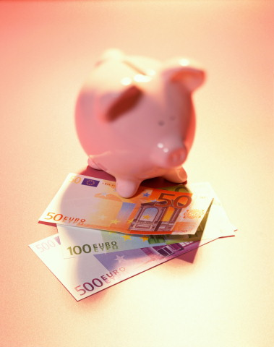
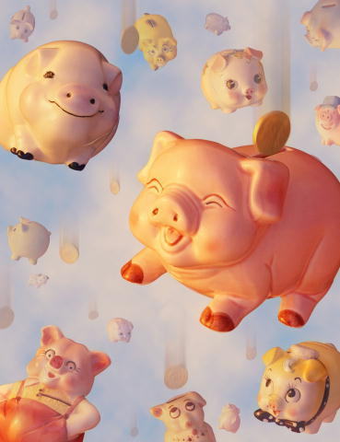
Различают два типа процентного роста

Slide 20
Сложный процентный рост
Такой рост может измеряться следующей формулой:
^{b=a(1+0,01p)n},
Где а- первичная сумма,
b- конечная сумма,
p- число %,
n- количество промежутков времени

Slide 21
Но если p каждый год разное, то применяется другая формула
b=a(1+0,01p₁)(1+0,01p₂)…(1+0,01p_{n})

Slide 22
Простой процентный рост
Такие проценты измеряются следующей формулой:
b=a(1+0,01p*n)

Slide 23
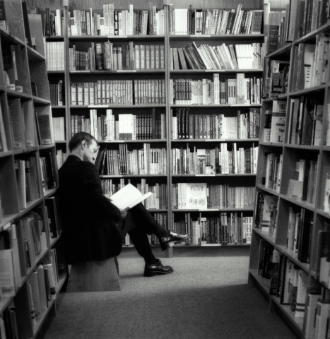
Давайте попробуем решить вместе задачу на простой процентный рост
Допустим, что цена книги была 1000 рублей.
Но эту книгу никто не брал и она дешевела каждый месяц на 5% от первоначальной стоимости.
Известно, что конечная цена разная
750 руб.
500 руб.
250 руб.
50 руб.
Через сколько
месяцев будет
такая цена?

Slide 24
Чему я хочу научиться
В газете «Математика» (№13, 2009г., №9, 2010г.) описывается программный продукт «1С: Математический конструктор».
А в №18, 2010г. – использование компьютерной системы «MAPLE» для изображения многогранников.
Освоение этих программ даст мне возможность реализовать новые подходы в организации занятий

